Slide 1
VÝUKOVÝ MATERIÁL ZPRACOVÁN V RÁMCI PROJEKTU EU PENÍZE ŠKOLÁM
Registrační číslo projektu: CZ.1.07/1.4.00/21.2852
Šablona: III/2 č. materiálu: VY_32_INOVACE_409
Jméno autora: Mgr. Kateřina Sepešiová
Třída/ročník: IX.
Datum vytvoření: 2013

Slide 2
Vzdělávací oblast: Člověk a společnost
Tematická oblast: Zákonodárná moc
Předmět: Výchova k občanství
Výstižný popis způsobu použití: Materiál vhodný pro výkladovou hodinu.
Klíčová slova: zákonodárná moc, legislativa, Parlament ČR,
Poslanecká sněmovna, Senát, volby, proces
schvalování zákonů
Druh učebního materiálu: Powerpointová presentace

Slide 3
ZÁKONODÁRNÁ MOC

Slide 4
Zákonodárná moc = LEGISLATIVA
vytváří a schvaluje zákony
v České republice disponuje zákonodárnou mocí parlament, který je dvoukomorový
dvoukomorový Parlament ČR se dělí na Poslaneckou sněmovnu a Senát

Slide 5
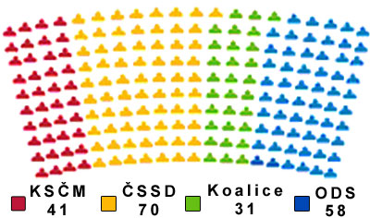
Poslanecká sněmovna
200 členů
voleni na 4 roky
poslanec musí být starší 21 let
volíme stranu

Slide 6
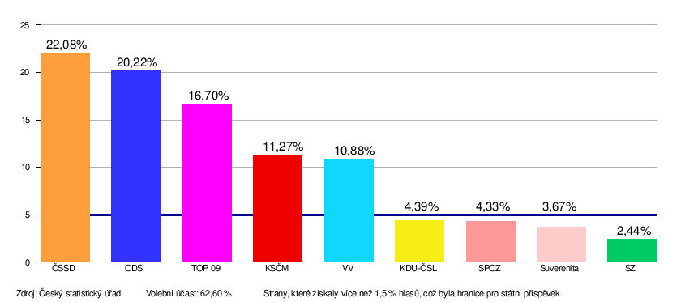
Volby do poslanecké sněmovny
poměrný systém = poslanci se stanou představitelé stran, které získaly minimálně 5% hlasů

Slide 7
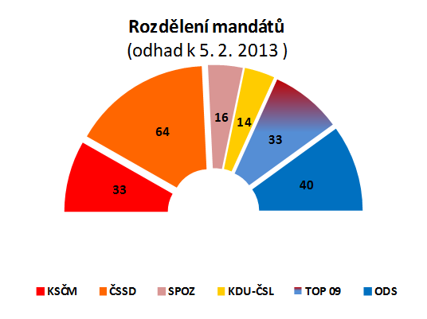
Senát
81 členů
voleni na 6 let → každé dva roky se obměňuje třetina senátorů
senátor musí být starší 40 let
volíme konkrétního kandidáta

Slide 8
Volby do senátu
většinový systém = senátorem se stává kandidát, který získá nadpoloviční většinu hlasů
1. kolo
pokud některý kandidát získá více než 50% hlasů, stává se senátorem
2. kolo
pokud v 1. kole nebyl žádný kandidát, který získal více než 50% hlasů, koná se 2. kolo, do kterého postupují dva nejlepší kandidáti

Slide 9
Legislativní proces schvalování zákonů
zákonodárná iniciativa – návrh zákona (poslanci, Senát, vláda, zastupitelstva krajů)
projednání návrhu zákona – v Poslanecké sněmovně (ve třech čteních)
schválení zákona – v Poslanecké sněmovně, v Senátu a podpis prezidenta republiky
vyhlášení zákona – ve Sbírce zákonů

Slide 10
Zdroje
Radio Praha – Český rozhlas 7 – vysílání do zahraničí. [online]. [cit. 2013-02-10]. Dostupné z: http://old.radio.cz/pictures/volby/kresla.jpg
Volby do Poslanecké sněmovny Parlamentu České republiky 2010. [online]. [cit. 2013-02-10]. Dostupné z: https://upload.wikimedia.org/wikipedia/cs/timeline/d7346bef21a8b4a857c349b7c14bca67.png
PPM factum research – fakta na dosah. [online]. [cit. 2013-02-10]. Dostupné z: http://img.aktualne.centrum.cz/559/14/5591480-rozdeleni-mandatu-5-3-2013.jpg
JANOŠKOVÁ, Dagmar, Monika ONDRÁČKOVÁ a Dagmar ČÁBALOVÁ. Občanská výchova 8: Rodinná výchova 8 : příručka učitele pro základní školy a víceletá gymnázia. 1. vyd. Plzeň: Fraus, 2005, 303 s. ISBN 80-723-8394-9.

